Slide 1


Sistema Web App para Gestion Medica
java backend
Presentan:
Agustino
Diego
Andrés
Perla
Notes:
Bienvenida a la clase
Durante esta diapositiva saludamos a los alumnos, preguntamos si realizaron su pre-work y en caso de no haber cumplido se les recomienda hacerlo, ya que este es el 50% de nuestro programa

Slide 2

Nombre del sistema
Es una plataforma web donde pueden:
-Agendar cita desde cualquier lugar.
-El paciente puede ver
-El medico puede adjuntar archivos al expediente del paciente.
-Datos personales del paciente.

Slide 3
Objectivos
El objetivo de esta aplicación fue desarrollar un sistema Web Con app para la gestión de Citas Medicas, y estadísticas utilizando Software libre.

Slide 4
¿Problematica?
-La falta de Tecnología adecuada para la gestión de las citas medicas.

Slide 5
Ventajas del sistema
1-Seguro
2-confiable.
3-Facil de utilizar.
4.-Multiplataforma(windows,mac)
5.Respaldo Automatico de Datos.

Slide 6
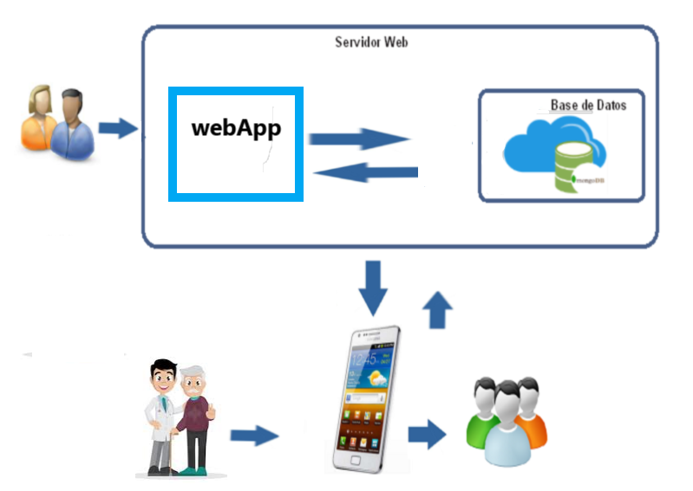
Arquitectura

Slide 7



Herramientas

Slide 8
Solucion(Prot)

Slide 9

PREGUNTAS

Slide 10


